Slide 1
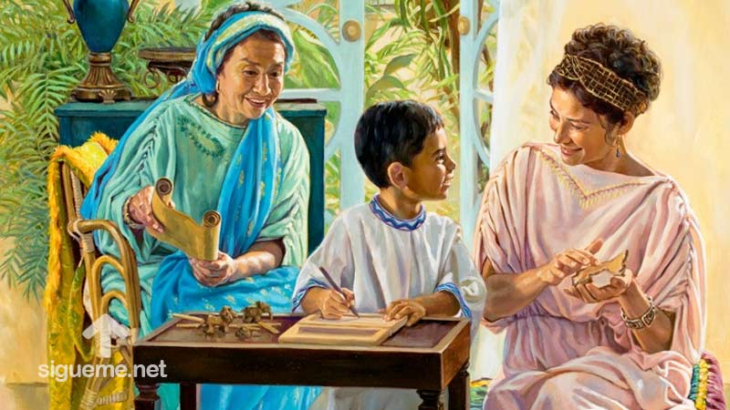
INFANTES
Representación de Timoteo, su madre Eunice y su abuela Loida en la sala de su casa leyendo la
Biblia, vestidos con ropas bíblicas" 2 Timoteo 1:5.

Slide 2
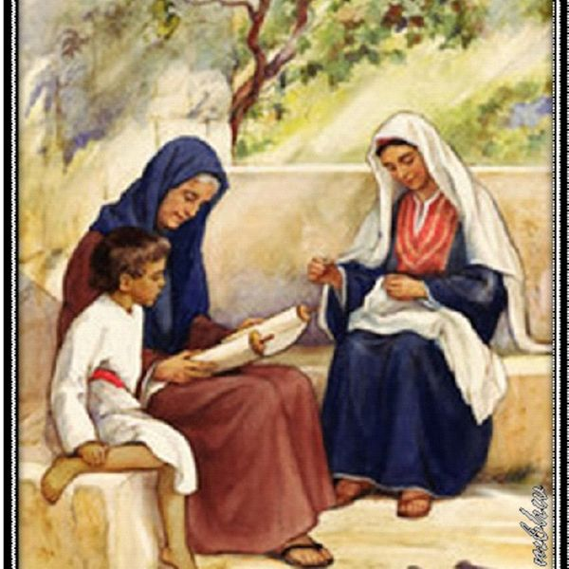
EUNICE: ¡Timoteo! Entra a casa, es hora de hacer el culto familiar.
TIMOTEO: Ya voy mamá (entra enseguida a la sala). Ya estoy aquí, no podría perderme este
momento especial.

Slide 3
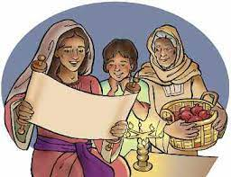
LOIDA: Toma el rollo tipo pergamino y lo extiende. Muy bien Timoteo, hoy en el culto familiar,
seguirás aprendiendo las maravillosas historias del amor de Dios hacia su pueblo.
¿Qué historia crees que contaré hoy?

Slide 4
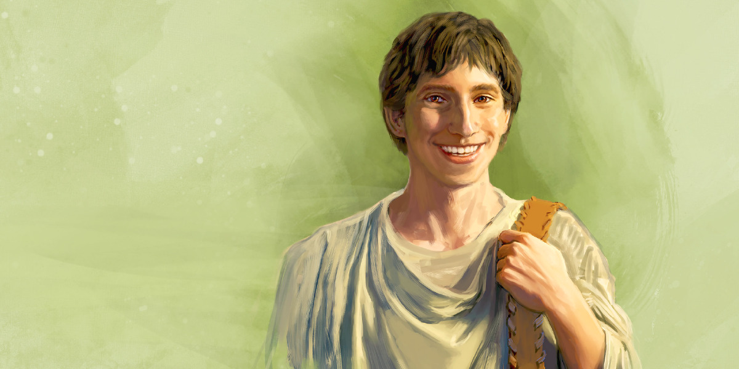
TIMOTEO: Atento y pensativo. Mmm... abuela, sabes que me encanta escuchar la historia de la creación, y cómo Dios hizo un mundo maravilloso en tan solo siete días.
EUNICE: Me alegra ver cómo disfrutas y te esfuerzas por aprender la Palabra de Dios y ver la
manera en la que tu fe crece.

Slide 5
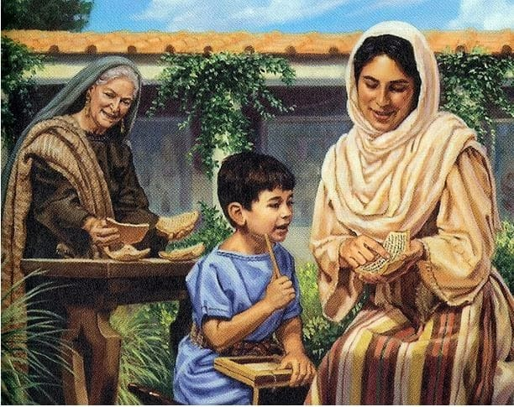
TIMOTEO: Tú y la abuela Loida me han enseñado esa fe en estas horas sagradas del culto familiar.
LOIDA: Sí hijo, la Palabra de Dios ha sido la regla por la cual tu madre y yo te hemos guiado en
la verdad.

Slide 6
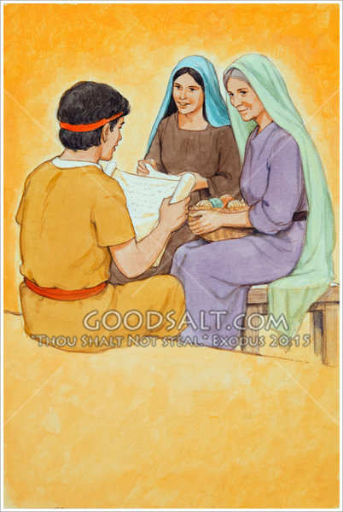
TIMOTEO: ¡Gracias mamá! Y también gracias a la abuela Loida.

Slide 7
EUNICE: Se dirige a la congregación. Me dirijo a las madres presentes, de manera especial, si
alguna aquí se encuentra sola, como fue mi caso. Que, así como yo hice; levantar el altar familiar
cada día junto con mi madre Loida, ustedes también lo pueden hacer. Un día serán recompensadas como yo, viendo a nuestro hijo sirviendo en la obra de Dios.
Al finalizar repiten “YO IRÉ AL CIELO CON MI FAMILIA"

Slide 8
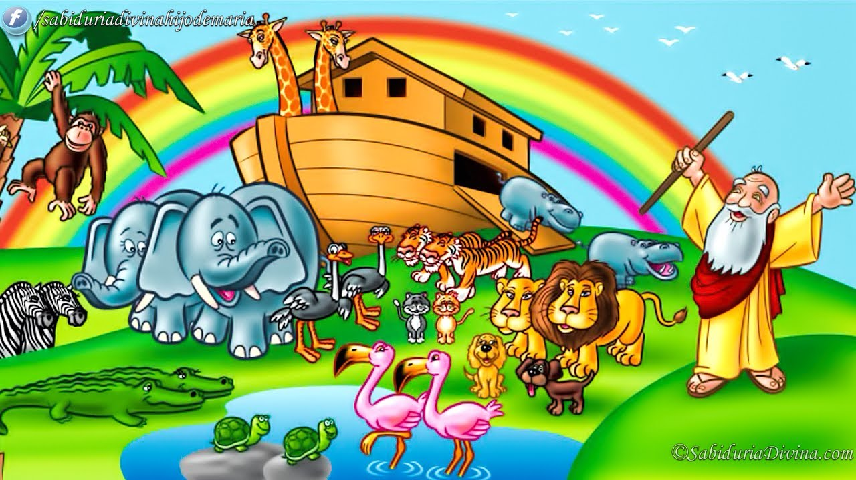
CUNA
Soy NOÉ, enseñé a mis hijos a amar a Dios y fuimos salvados de perecer.
Cantan y representan “Hombre muy famoso en la historia fue Noé”. Al finalizar repiten “YO IRÉ AL CIELO CON MI FAMILIA"

Slide 9
MISIONERO MUNDIAL
MILAGRO BRAGA CAMINHAO
ANGOLA
25 DE JUNIO DE 2022

Slide 10
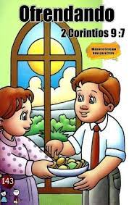
OFRENDA MISIONERA
Un niño de cada división, informará y entregará la ofrenda acumulada de
13er. sábado según su división a los representantes de Angola (Primario) y Malawi (Menor)
quienes portarán trajes típicos y darán a conocer el proyecto de la ofrenda.
Orar por las ofrendas.

Slide 11
DIVISIÓN ÁFRICA DEL SUR-OCÉANO ÍNDICO
1. Iglesia y escuela primaria, Belice, Angola
2. Escuela primaria Sequele, Luanda, Angola
3. Centro de asesoramiento y violencia doméstica, Lombe, Angola
4. Dormitorio de hombres, Universidad Adventista de Angola, Huambo, Angola
5. Centro de desarrollo de liderazgo y alcance comunitario en el campus de Mzuzu de
Universidad Adventista de Malawi, Malawi
6. Centro de vida sana y estación de radio FM, Mayotte

Slide 12
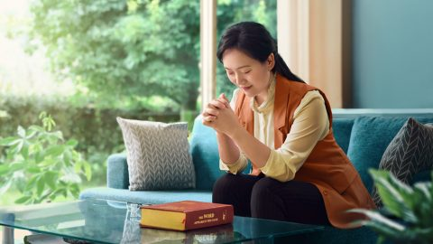
NUEVO HORIZONTE
MEJORAMIENTO
BIBLIA
VIDA DE DEVOCIÓN

Slide 13
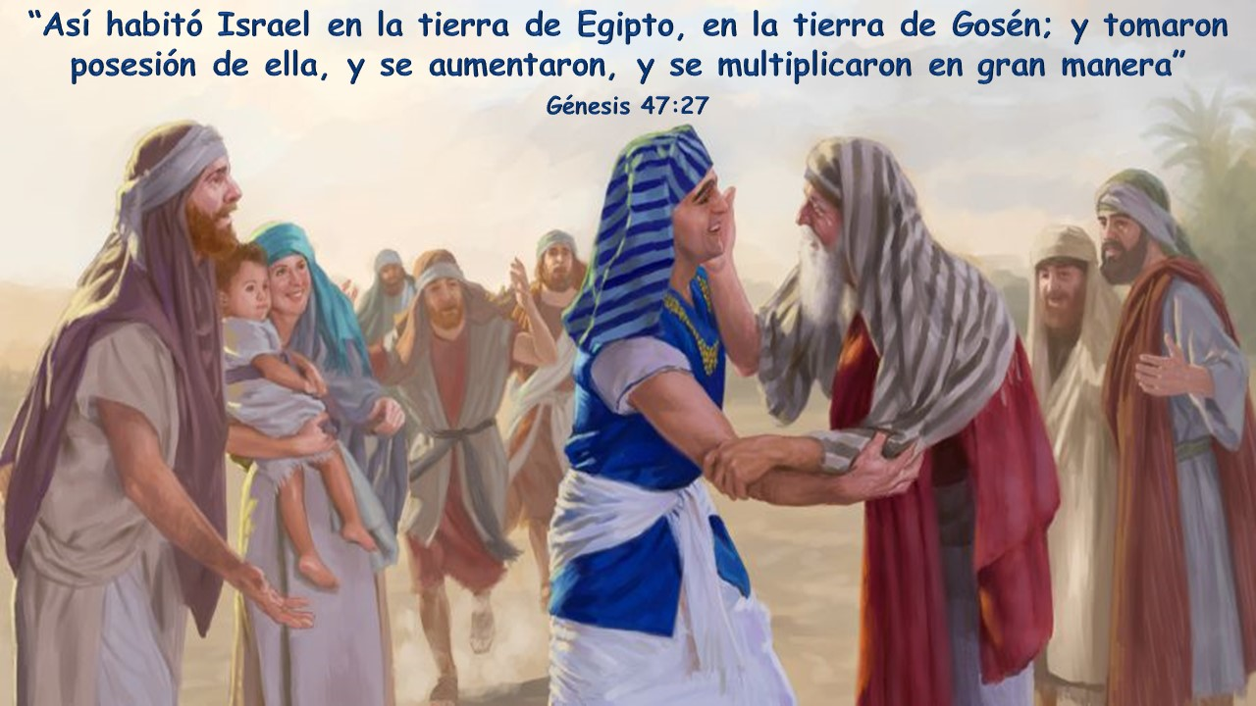
VERSÍCULO PARA MEMORIZAR

Slide 14
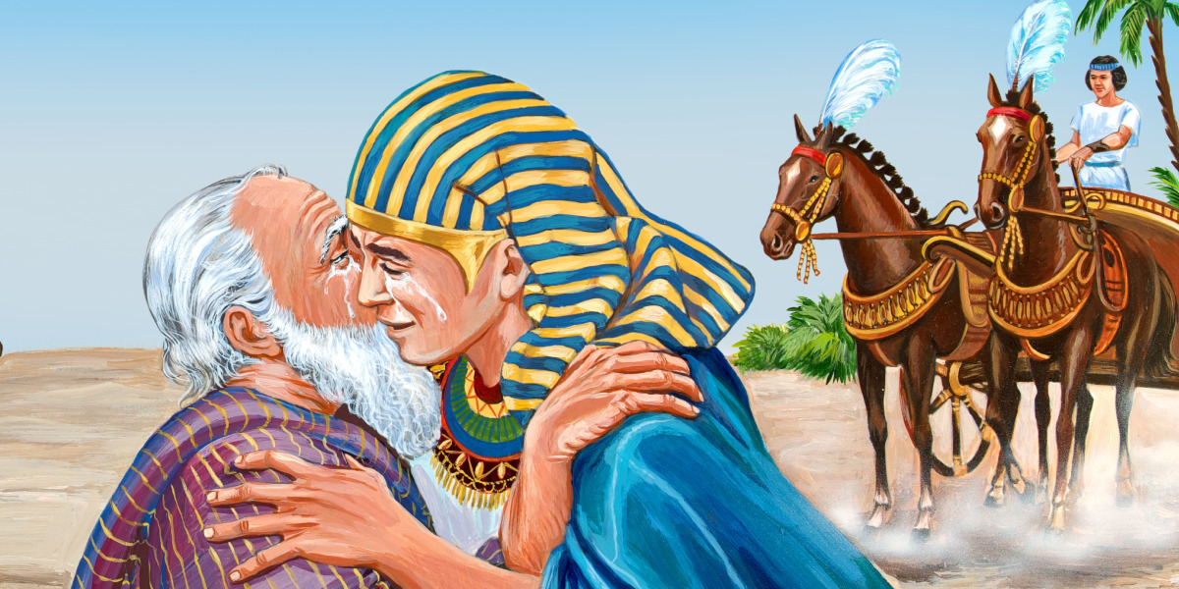
REPASO DE LA LECCIÓN # 13
ISRAEL EN EGIPTO

Slide 15
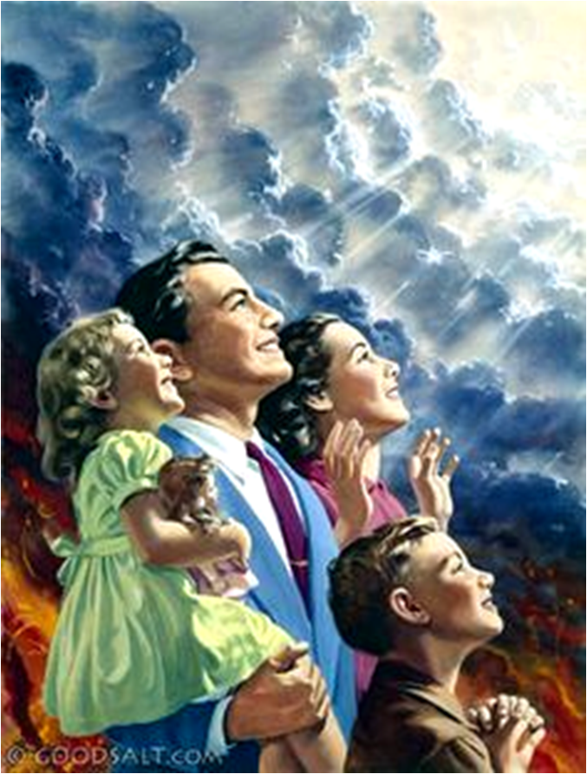
CONCLUSIÓN
Quiero invitarles a celebrar el culto familiar y preparar a nuestros hijos para el cielo.
Si esa es su decisión, repitan conmigo
“YO IRÉ AL CIELO CON MI FAMILIA"

Slide 16
HIMNO FINAL

Slide 17
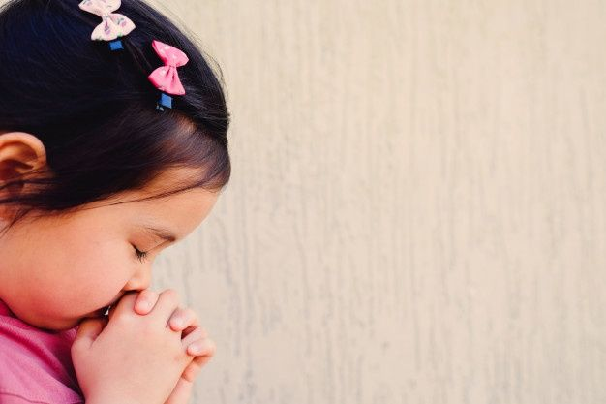
ORACIÓN FINAL

